Slide 1
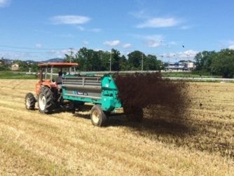
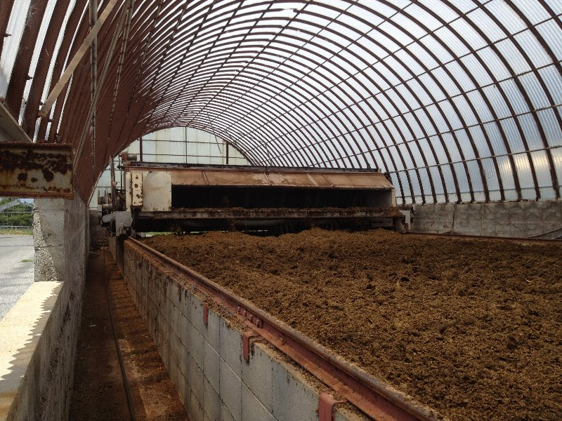
家畜ふん堆肥の生産と利用
家畜排せつ物は、専用の施設において処理され、そのほとんどが堆肥となります。生産された堆肥は、県内の水稲や野菜、飼料作物などの生産に、有機質資源として利活用されています。
今後も、より良質な堆肥づくりの指導や、耕種農家等への利用ＰＲを行うことにより、家畜ふん堆肥の利用促進を図ります。
（１）家畜ふん堆肥の生産量および堆肥利用量
家畜ふん尿発生量 260千t
堆肥利用状況 177千ｔ
乳用牛 45千ｔ
耕畜連携(※)
による利用
71％
( 126千ｔ)
肉用牛 189千ｔ
豚 ６千ｔ
畜産農家での
利用
29％
（ 51千ｔ）
採卵鶏 1６千ｔ
肉用鶏 4千ｔ
（調査対象期間：毎年７月２日～7月1日）
※上記図は令和元年7月2日～令和２年7月１日の期間の
家畜ふん尿発生量、および堆肥利用状況を表す。
（資料：県畜産課調べ）
※耕畜連携：畜産農家から耕種農家への堆肥の供給、逆に耕種農家が転作田等で飼料作物を生産し、畜産農家への家畜飼料の供給など、耕種サイドと畜産サイドが連携を図ること。
専用機械（マニュアスプレッダー）による堆肥散布
発酵堆肥化施設
－ 13 －

